Slide 1

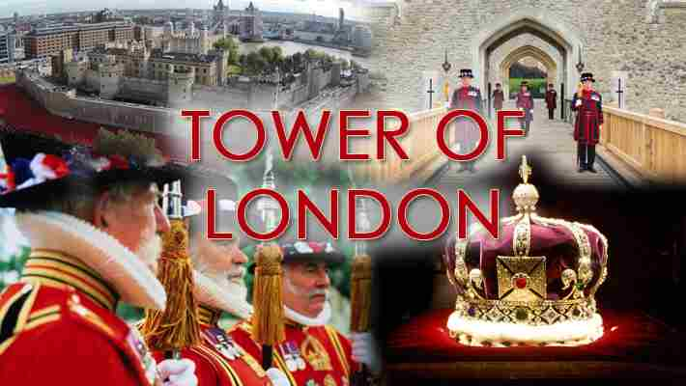


Slide 2
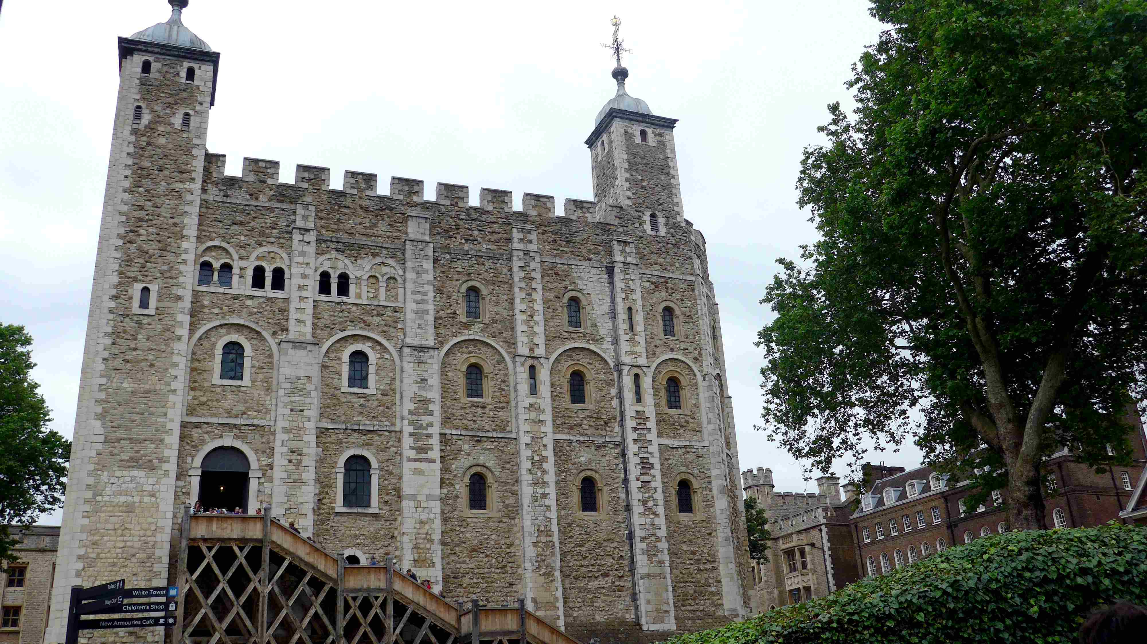
La tour de Londres
La tour Blanche, est un exemple typique de l'architecture militaire normande, dont l'influence a été ressentie dans tout le royaume. Il a été construit sur la Tamise par Guillaume le Conquérant pour protéger Londres et affirmer son pouvoir. La Tour de Londres une imposante forteresse avec de nombreuses couches de l'histoire, qui est devenu l'un des symboles de la royauté - a été construit autour de la Tour Blanche

Slide 3
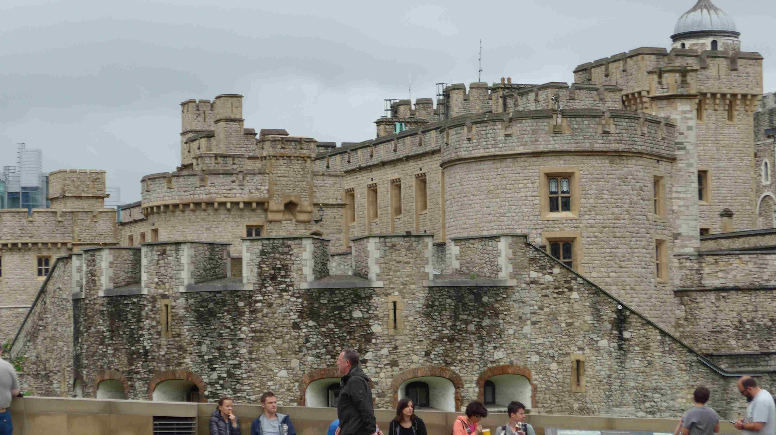
Construit pour semer la terreur et imposer la soumission aux citoyens indisciplinés de Londres, la Tour Blanche est l'un des donjons les plus célèbres au monde.

Slide 4
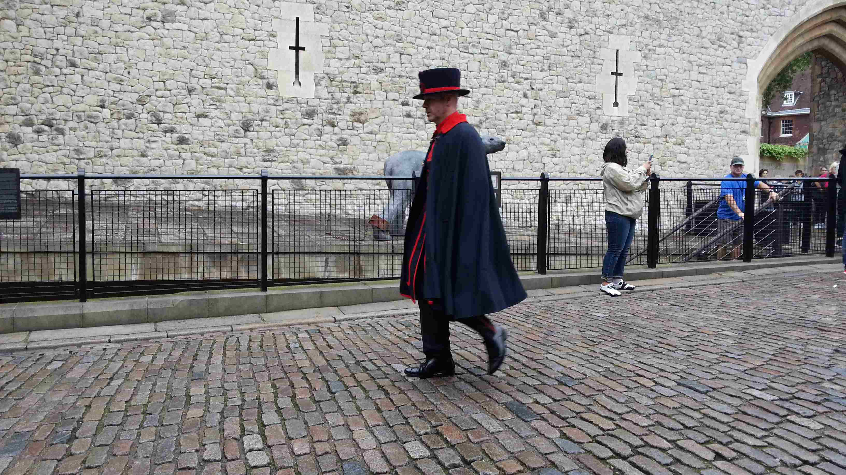
Ces gardes ont été intégrés à la Tour de Londres en 1485. Le recrutement des ces gardes se faisait parmi les petits propriétaires campagnards du Royaume appelé les Yeomen d’où le terme de Yeoman Warders pour nommer ces gardes.

Slide 5
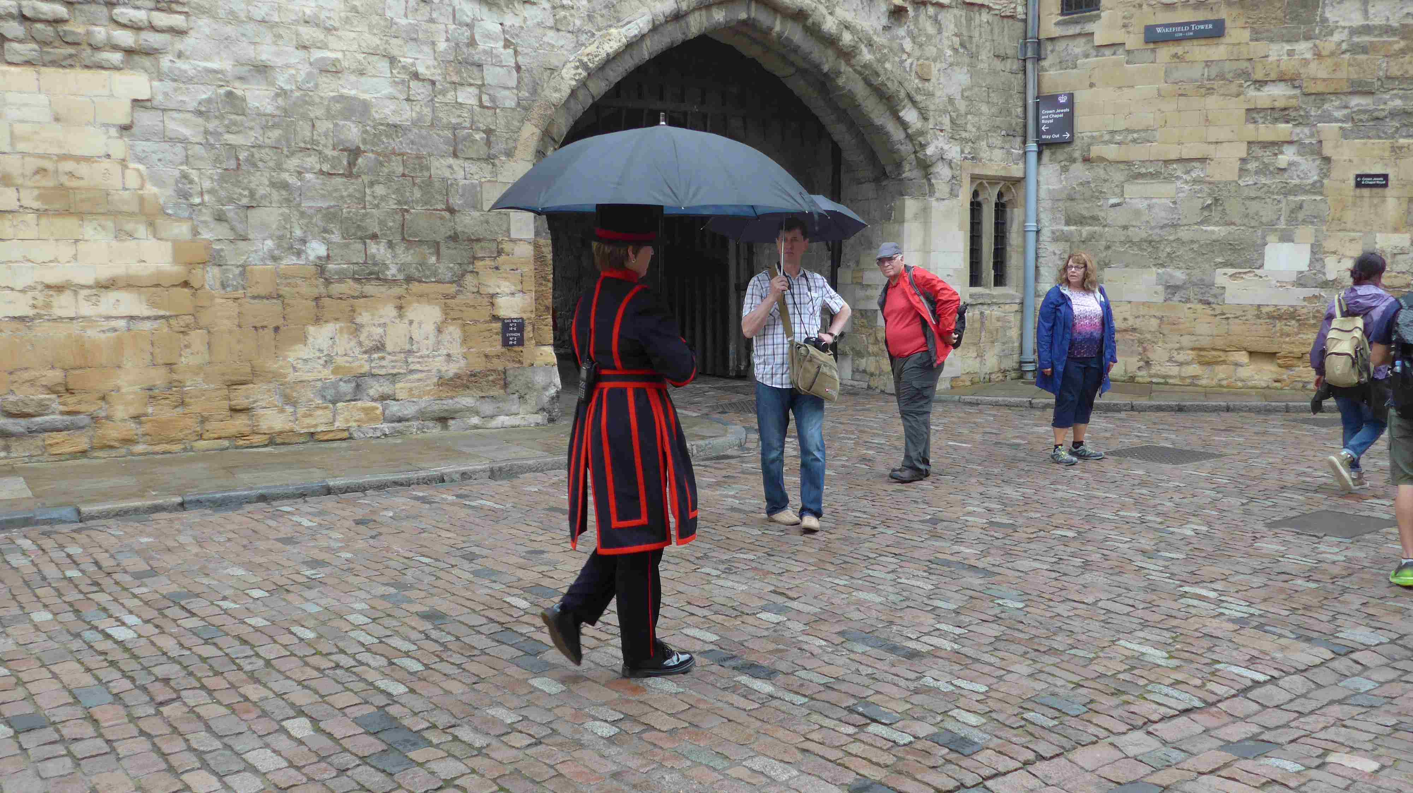
L’uniforme Tudor est constitué d’un costume de couleur noir et rouge où sont brodés les initiales du souverain

Slide 6
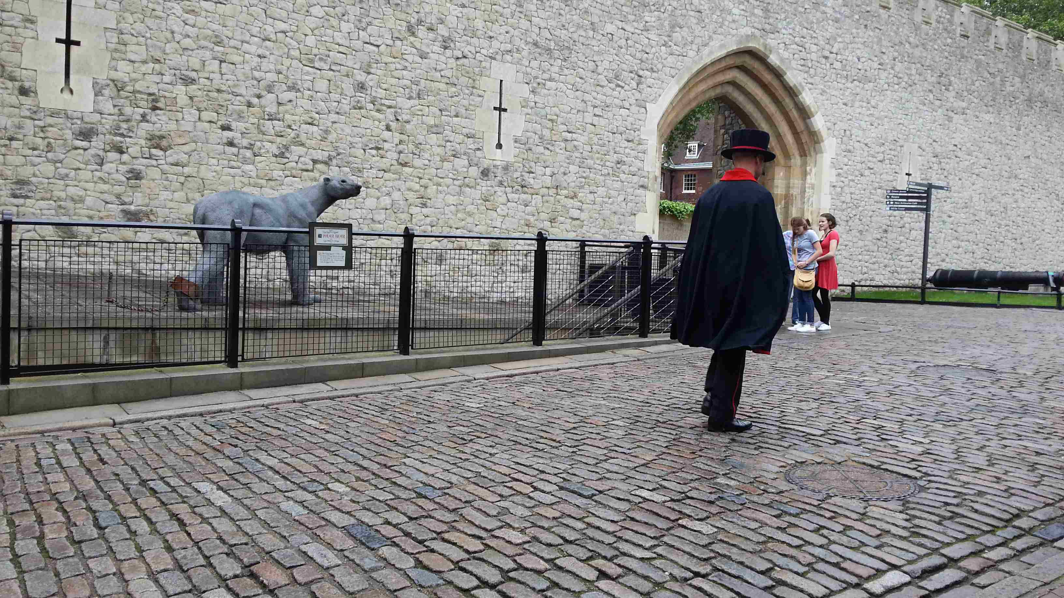
.

Slide 7
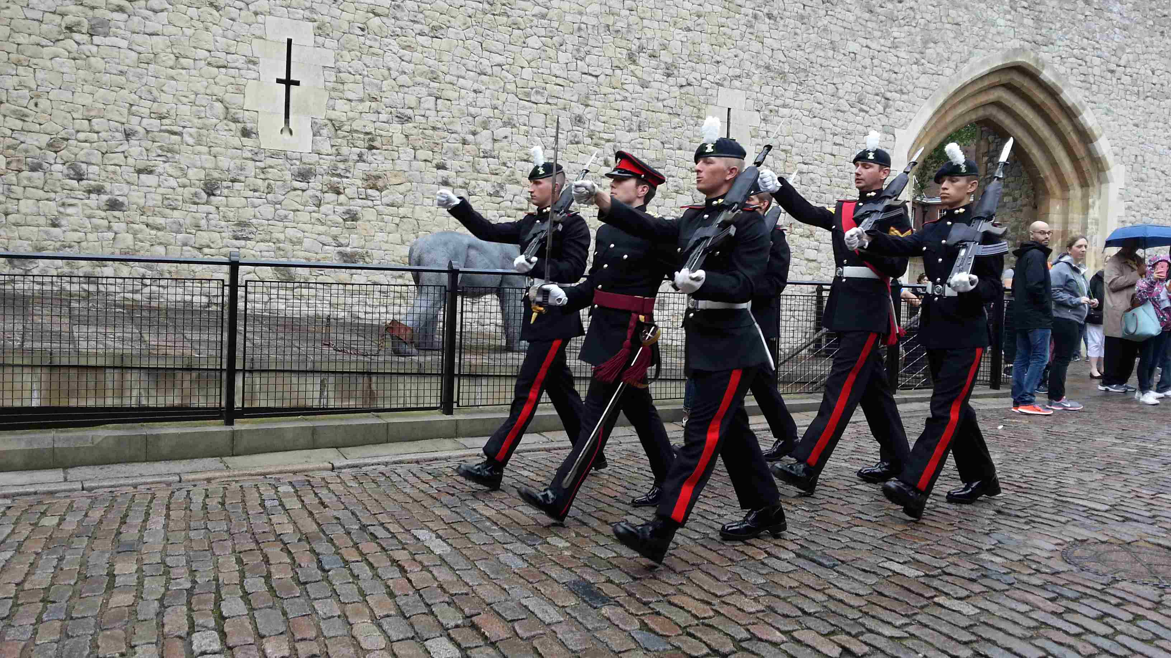
La relève de la garde est toujours une tradition,

Slide 8
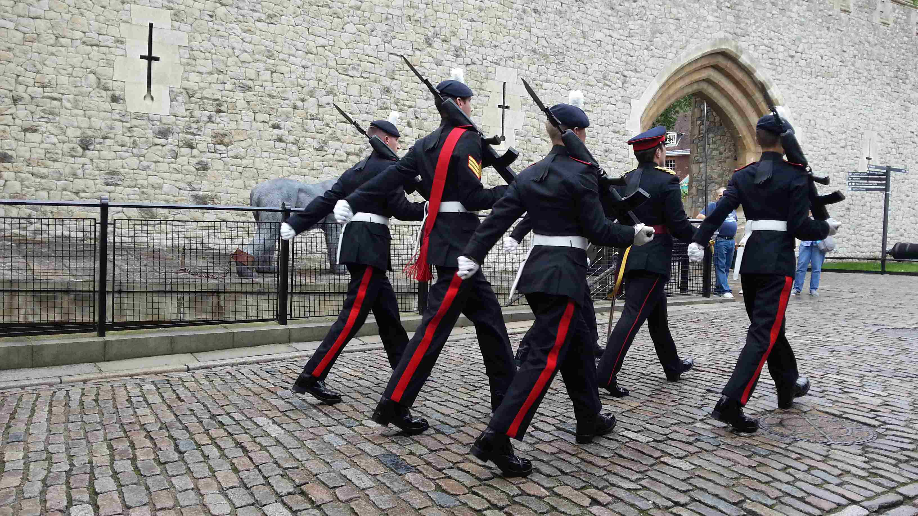

Slide 9
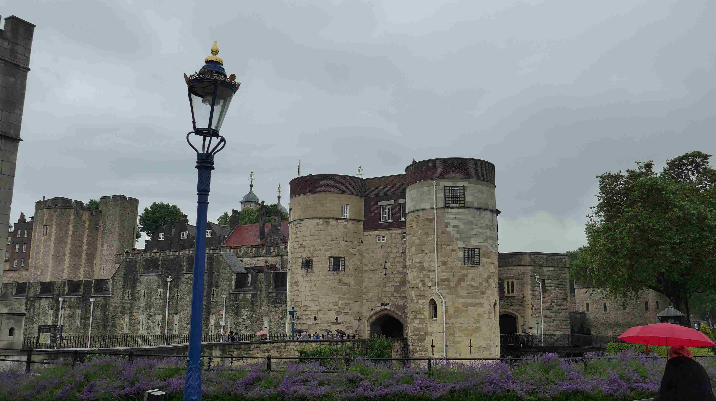
L'entrée principale de la Tour de Londres se trouve au niveau de la Tour Byward, où vous pourrez apercevoir les Yeoman Warders - hallebardiers de la Garde Royale - ou "Beefeaters".

Slide 10
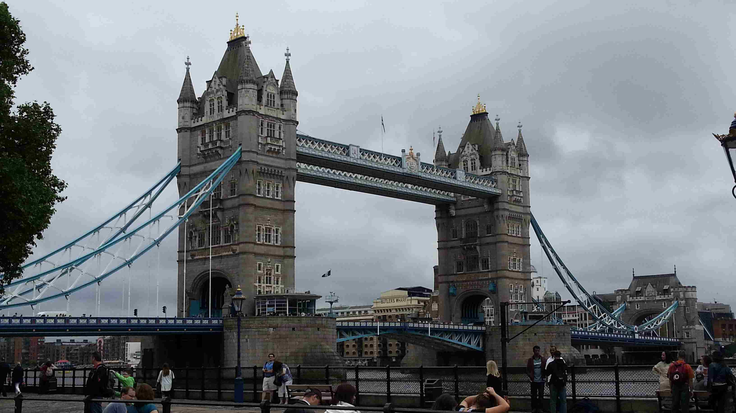
Le Tower bridge est le pont à bascule le plus célèbre au monde et l’un des monuments les plus célèbres de Londres

Slide 11
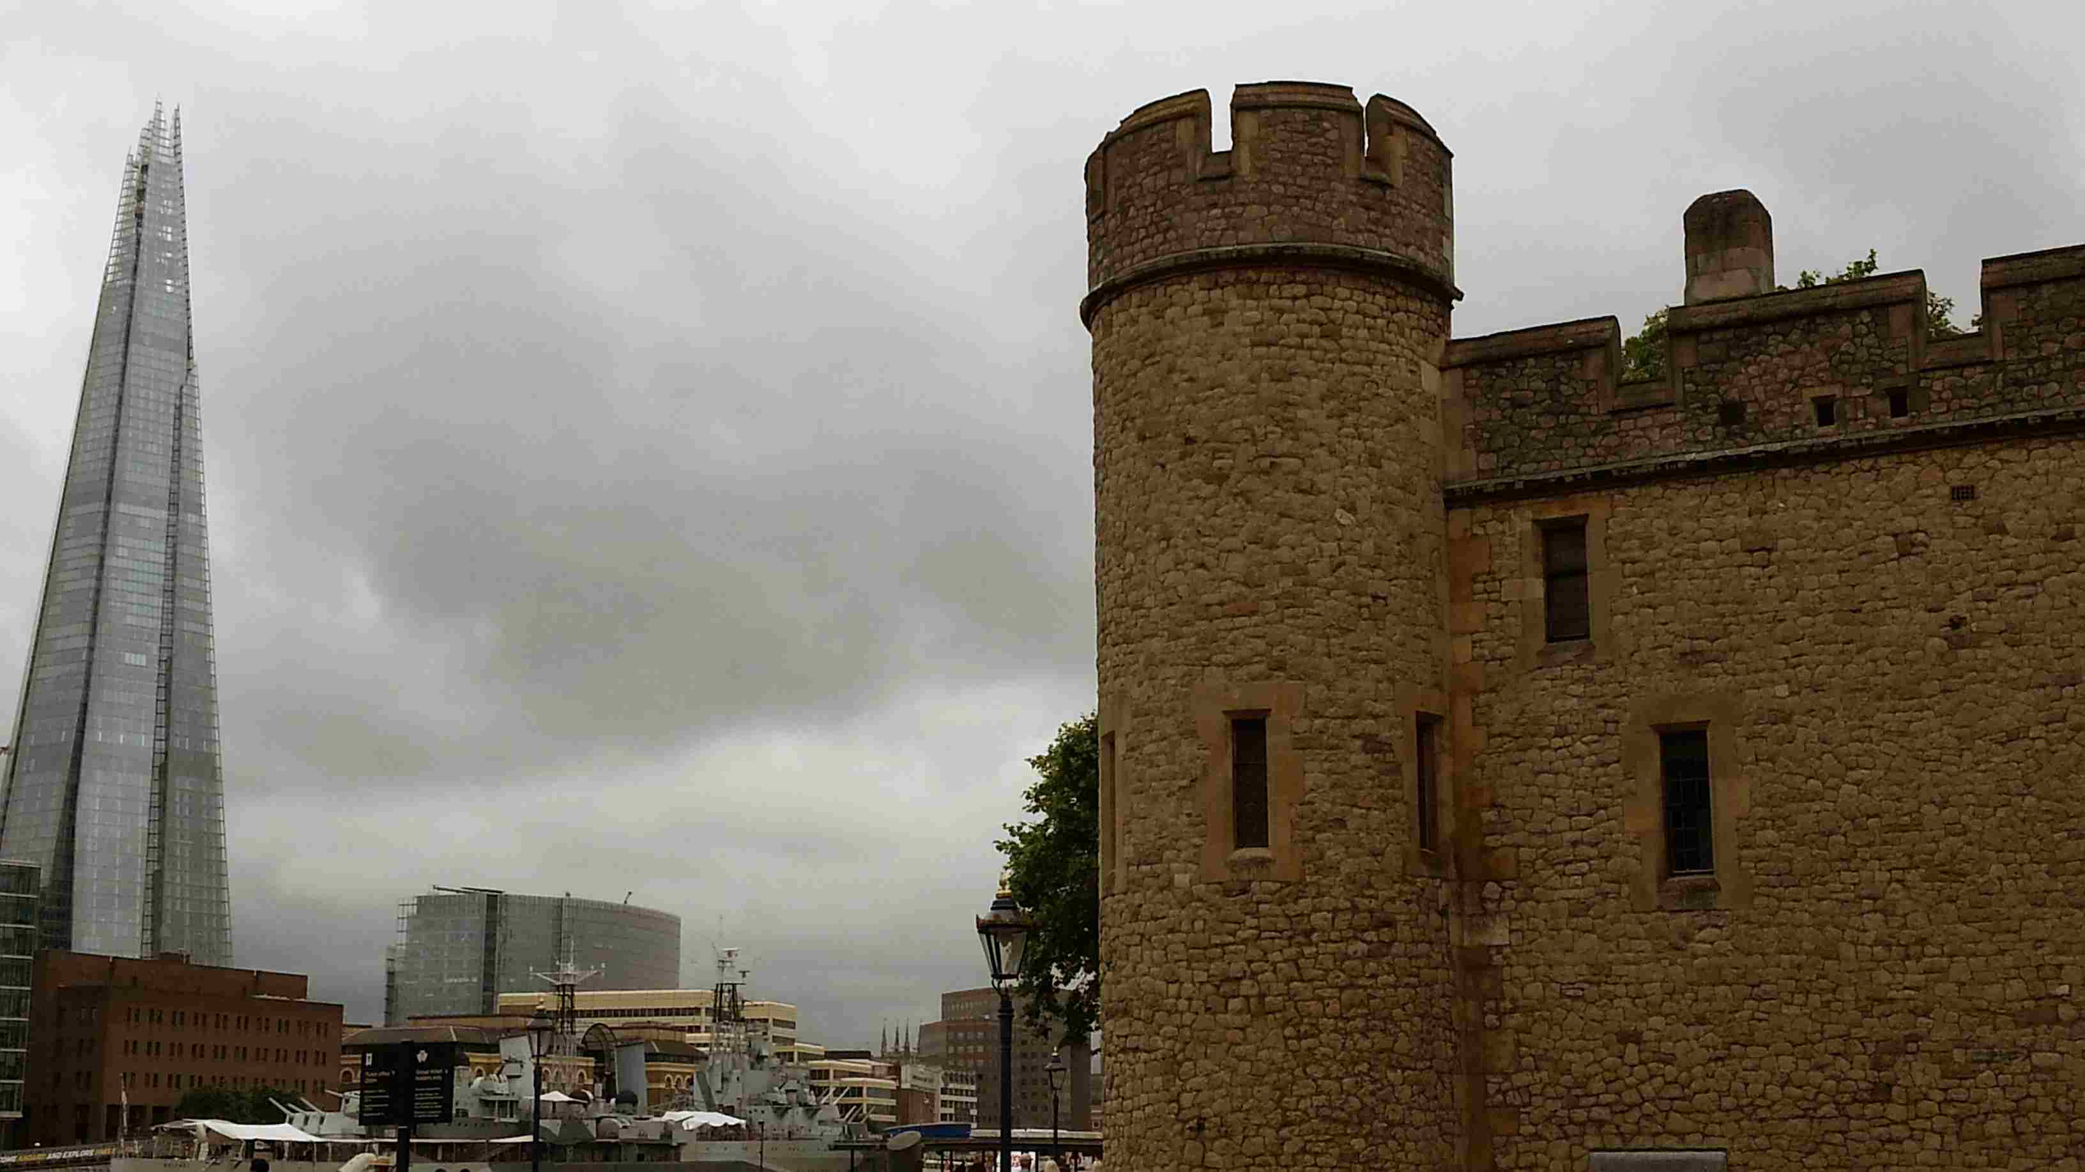

Slide 12
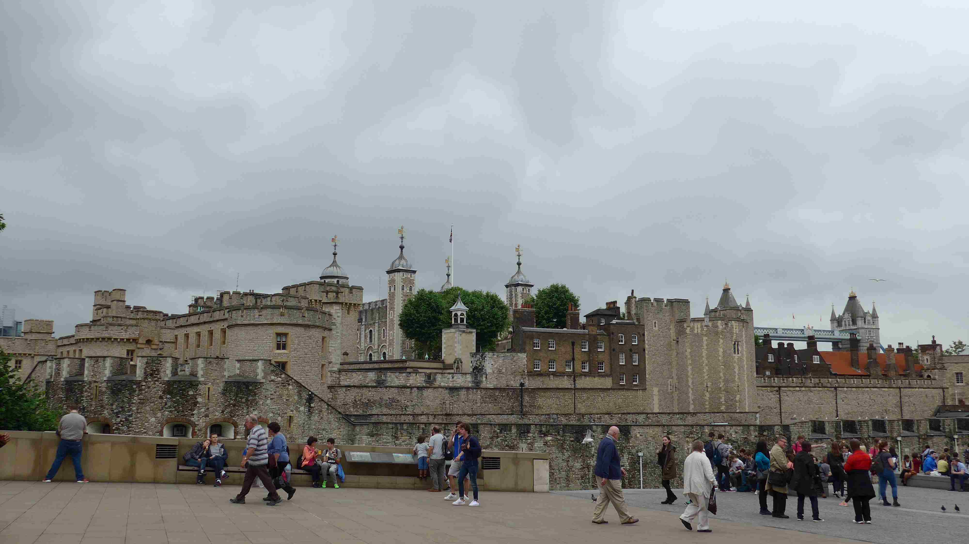
La forteresse, située stratégiquement sur la Tamise

Slide 13
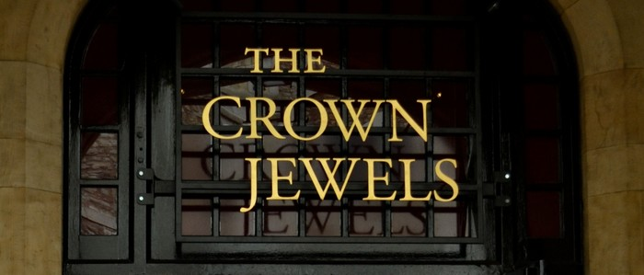

La collection des Joyaux de la Couronne Britannique est l'une des plus grandes et des plus précieuses au monde.
Ce sont les attributs du pouvoir royal portés par les souverains du Royaume-Uni lors des cérémonies officielles et des couronnements.

Slide 14
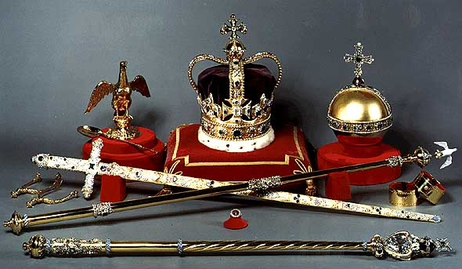
Les Joyaux de la Couronne se composent de différents objets, tous richement décorés
couronnes, sceptres (avec croix ou avec colombe), globes, épées, bagues, éperons…

Slide 15
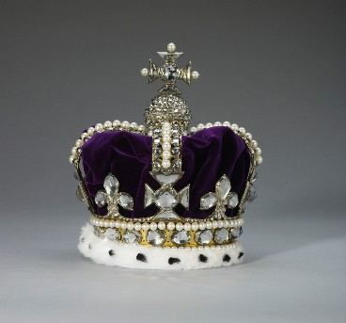
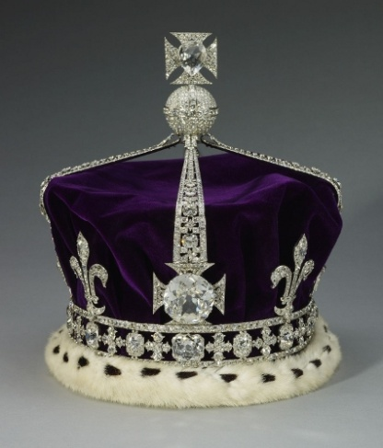
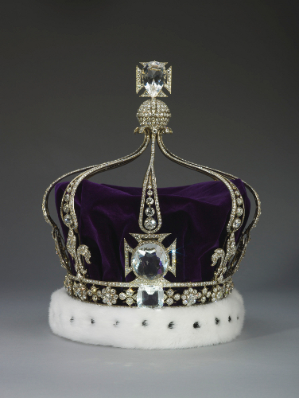
Les Couronnes de Marie de Modène
(1658-1718) (Mary of Modena's Crowns)
La Couronne de la reine Mary
(1867-1953) (Crown of Queen Mary)
La Couronne de la reine Elizabeth
(1900-2002) (Crown of Queen Elizabeth the Queen Mother)

Slide 16
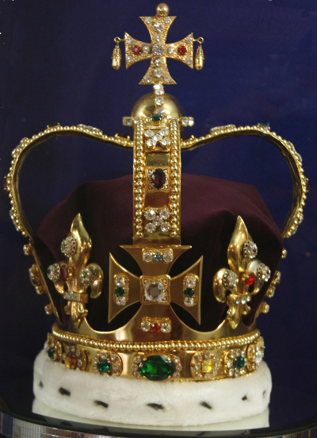

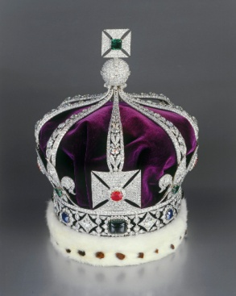
La Couronne de Saint-Edouard (St. Edward's Crown)
La Couronne Impériale des Indes
(Imperial Crown of India)
Les Joyaux de la Couronne, qui font partie de la collection royale et qui sont encore régulièrement utilisés par Sa Majesté la Reine, renferment quelques-uns des diamants les plus extraordinaires au monde.

Slide 17
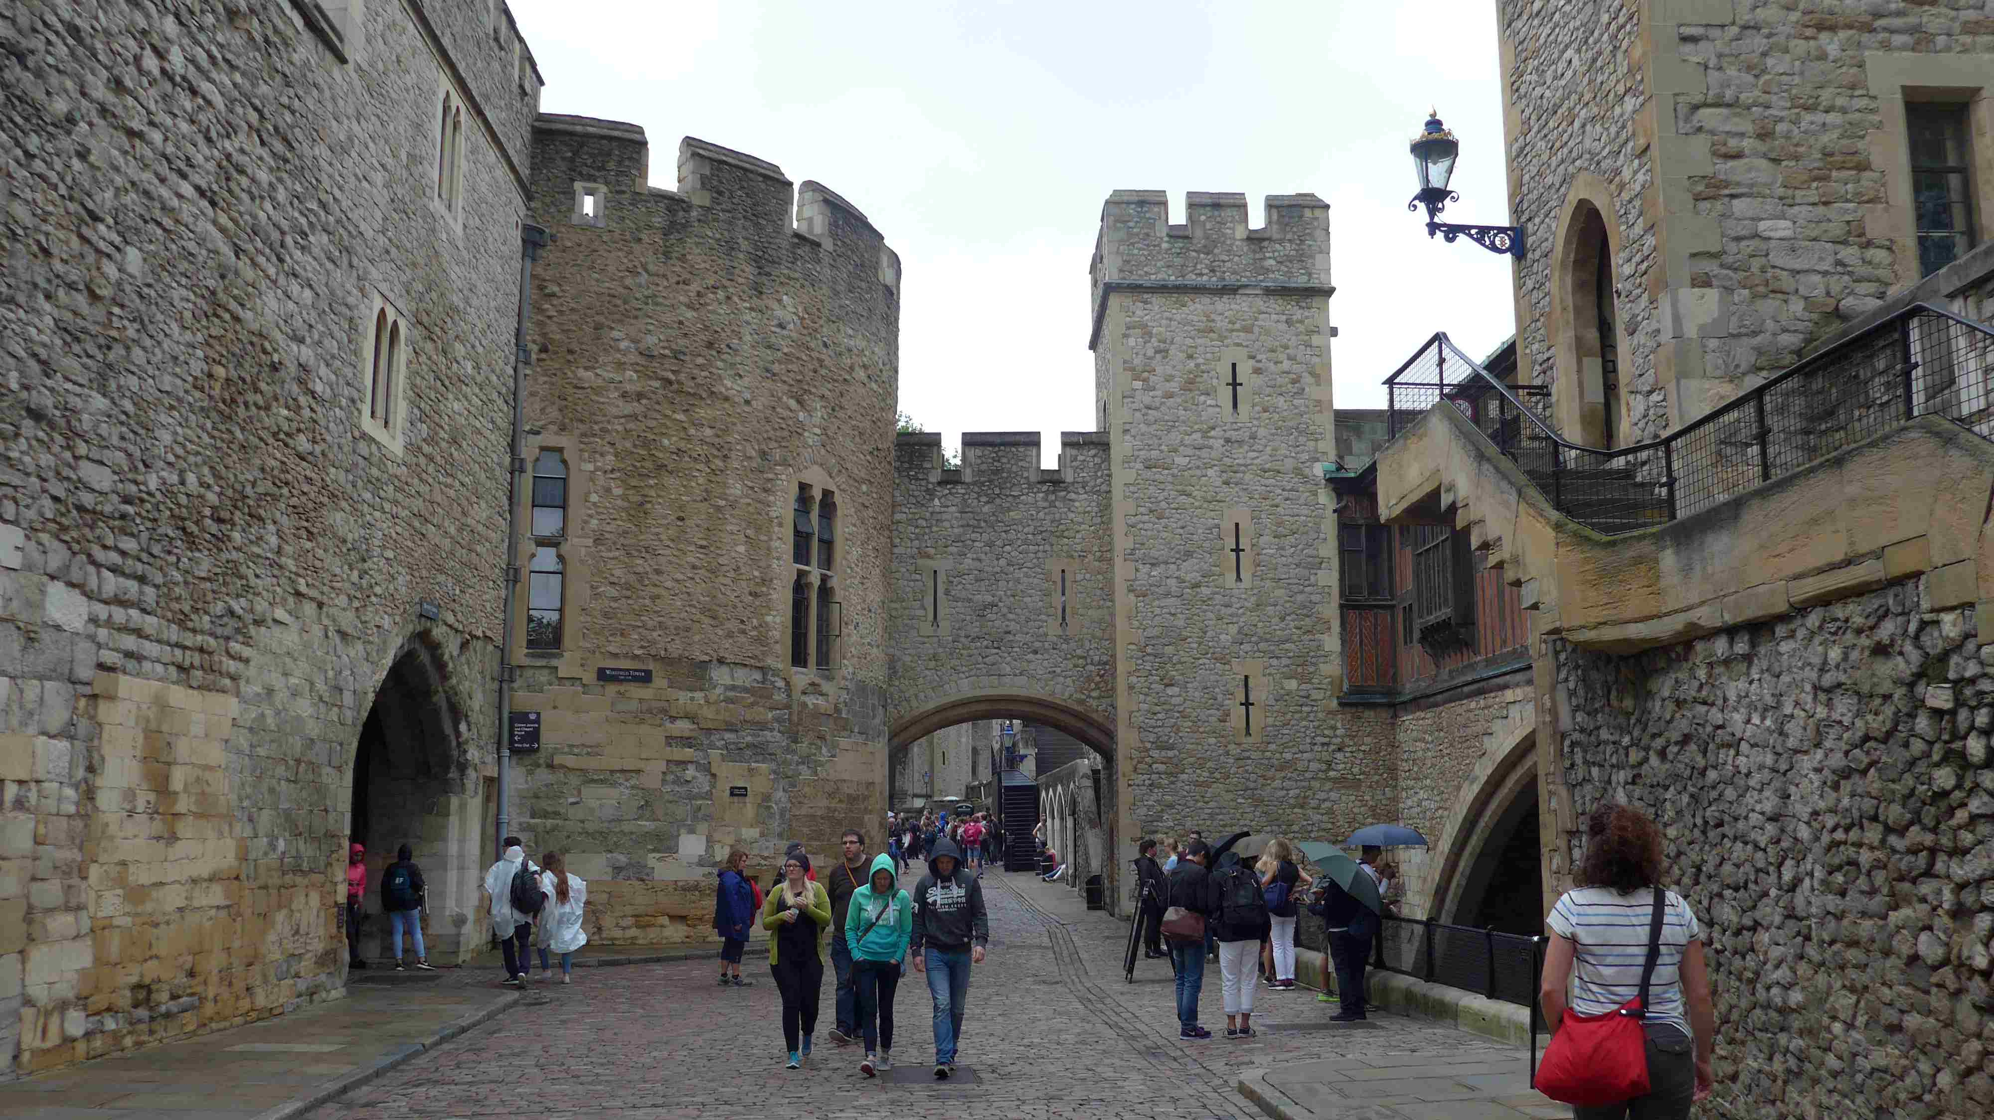
Entrée principale en venant de Tower Hill.
La Tour, qui eut diverses fonctions au cours de son riche passé, servit notamment de Palais royal, d’arsenal, de forteresse, d’Hôtel de la Monnaie, de ménagerie et de maison des joyaux, représente désormais l’un des principaux sites touristiques.

Slide 18
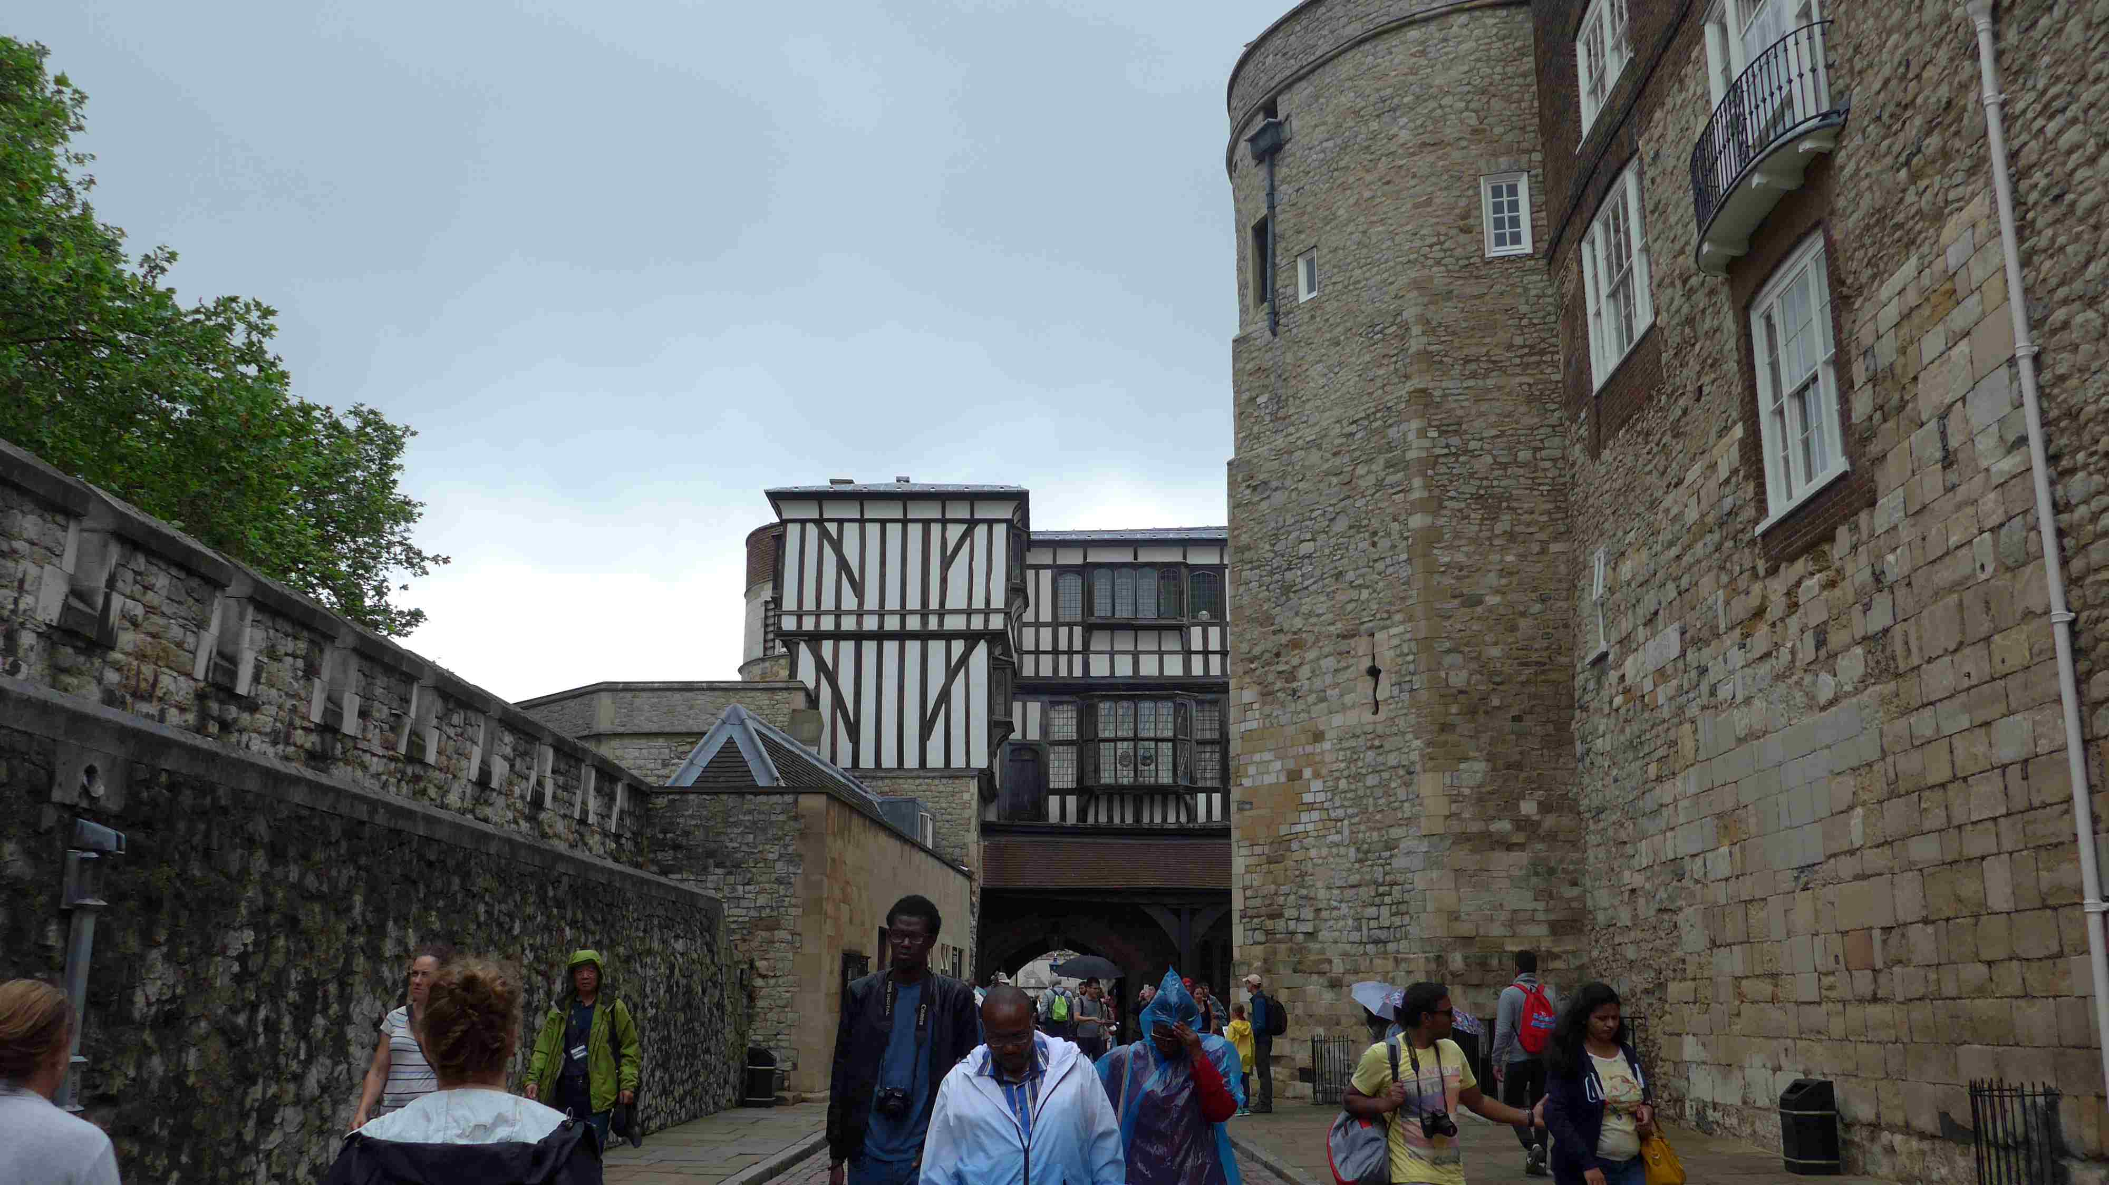

Slide 19
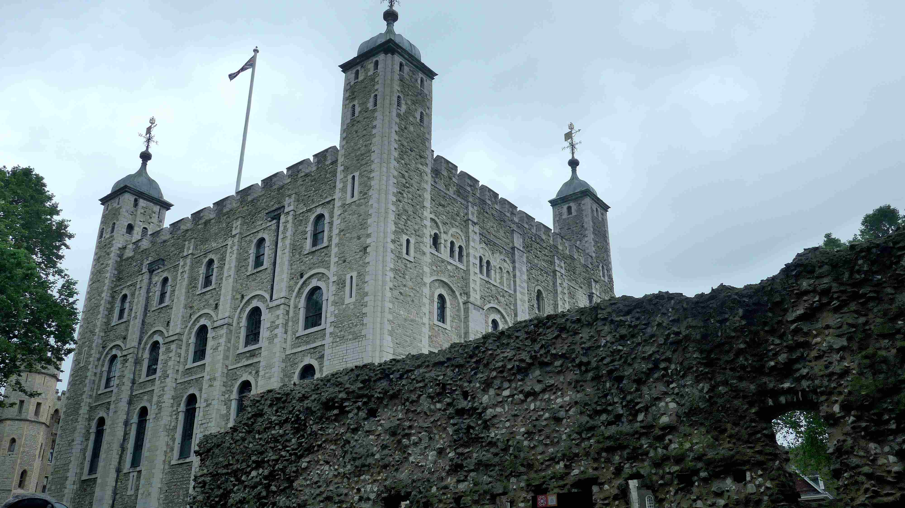
La Tour Blanche :quand elle fut achevée en 1097, c'était le bâtiment le plus élevé de la ville (27 mètres)
Visiter la Tower of London pour en apprendre d'avantage sur son histoire. Pendant plus de 900 ans, la Tour de Londres a dominé la ligne d’horizon de la capitale

Slide 20
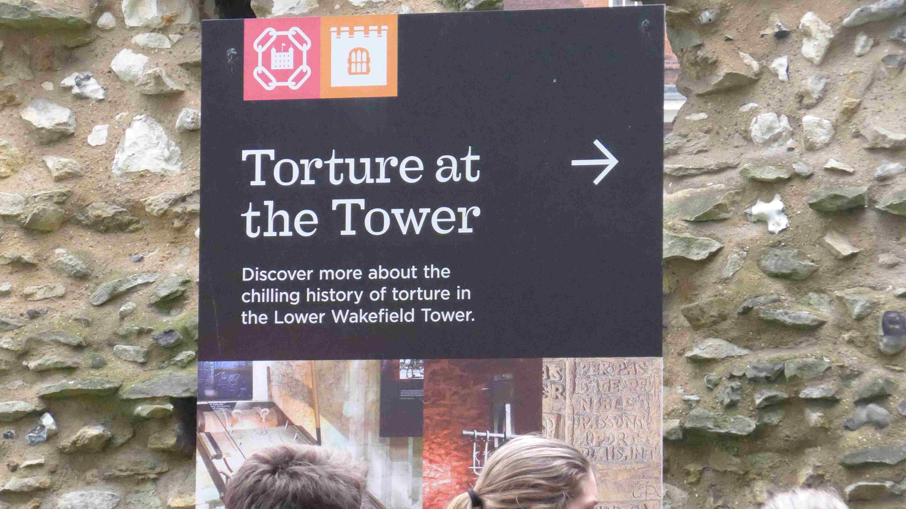
Tout au long de sa longue histoire, la Tour de Londres fut le château anglais le plus redoutable, un lieu d’exécution, de torture et d'emprisonnement. Son surnom, « la Tour Sanglante », en dit long ! Attraction incontournable pour tous les visiteurs de Londres.

Slide 21
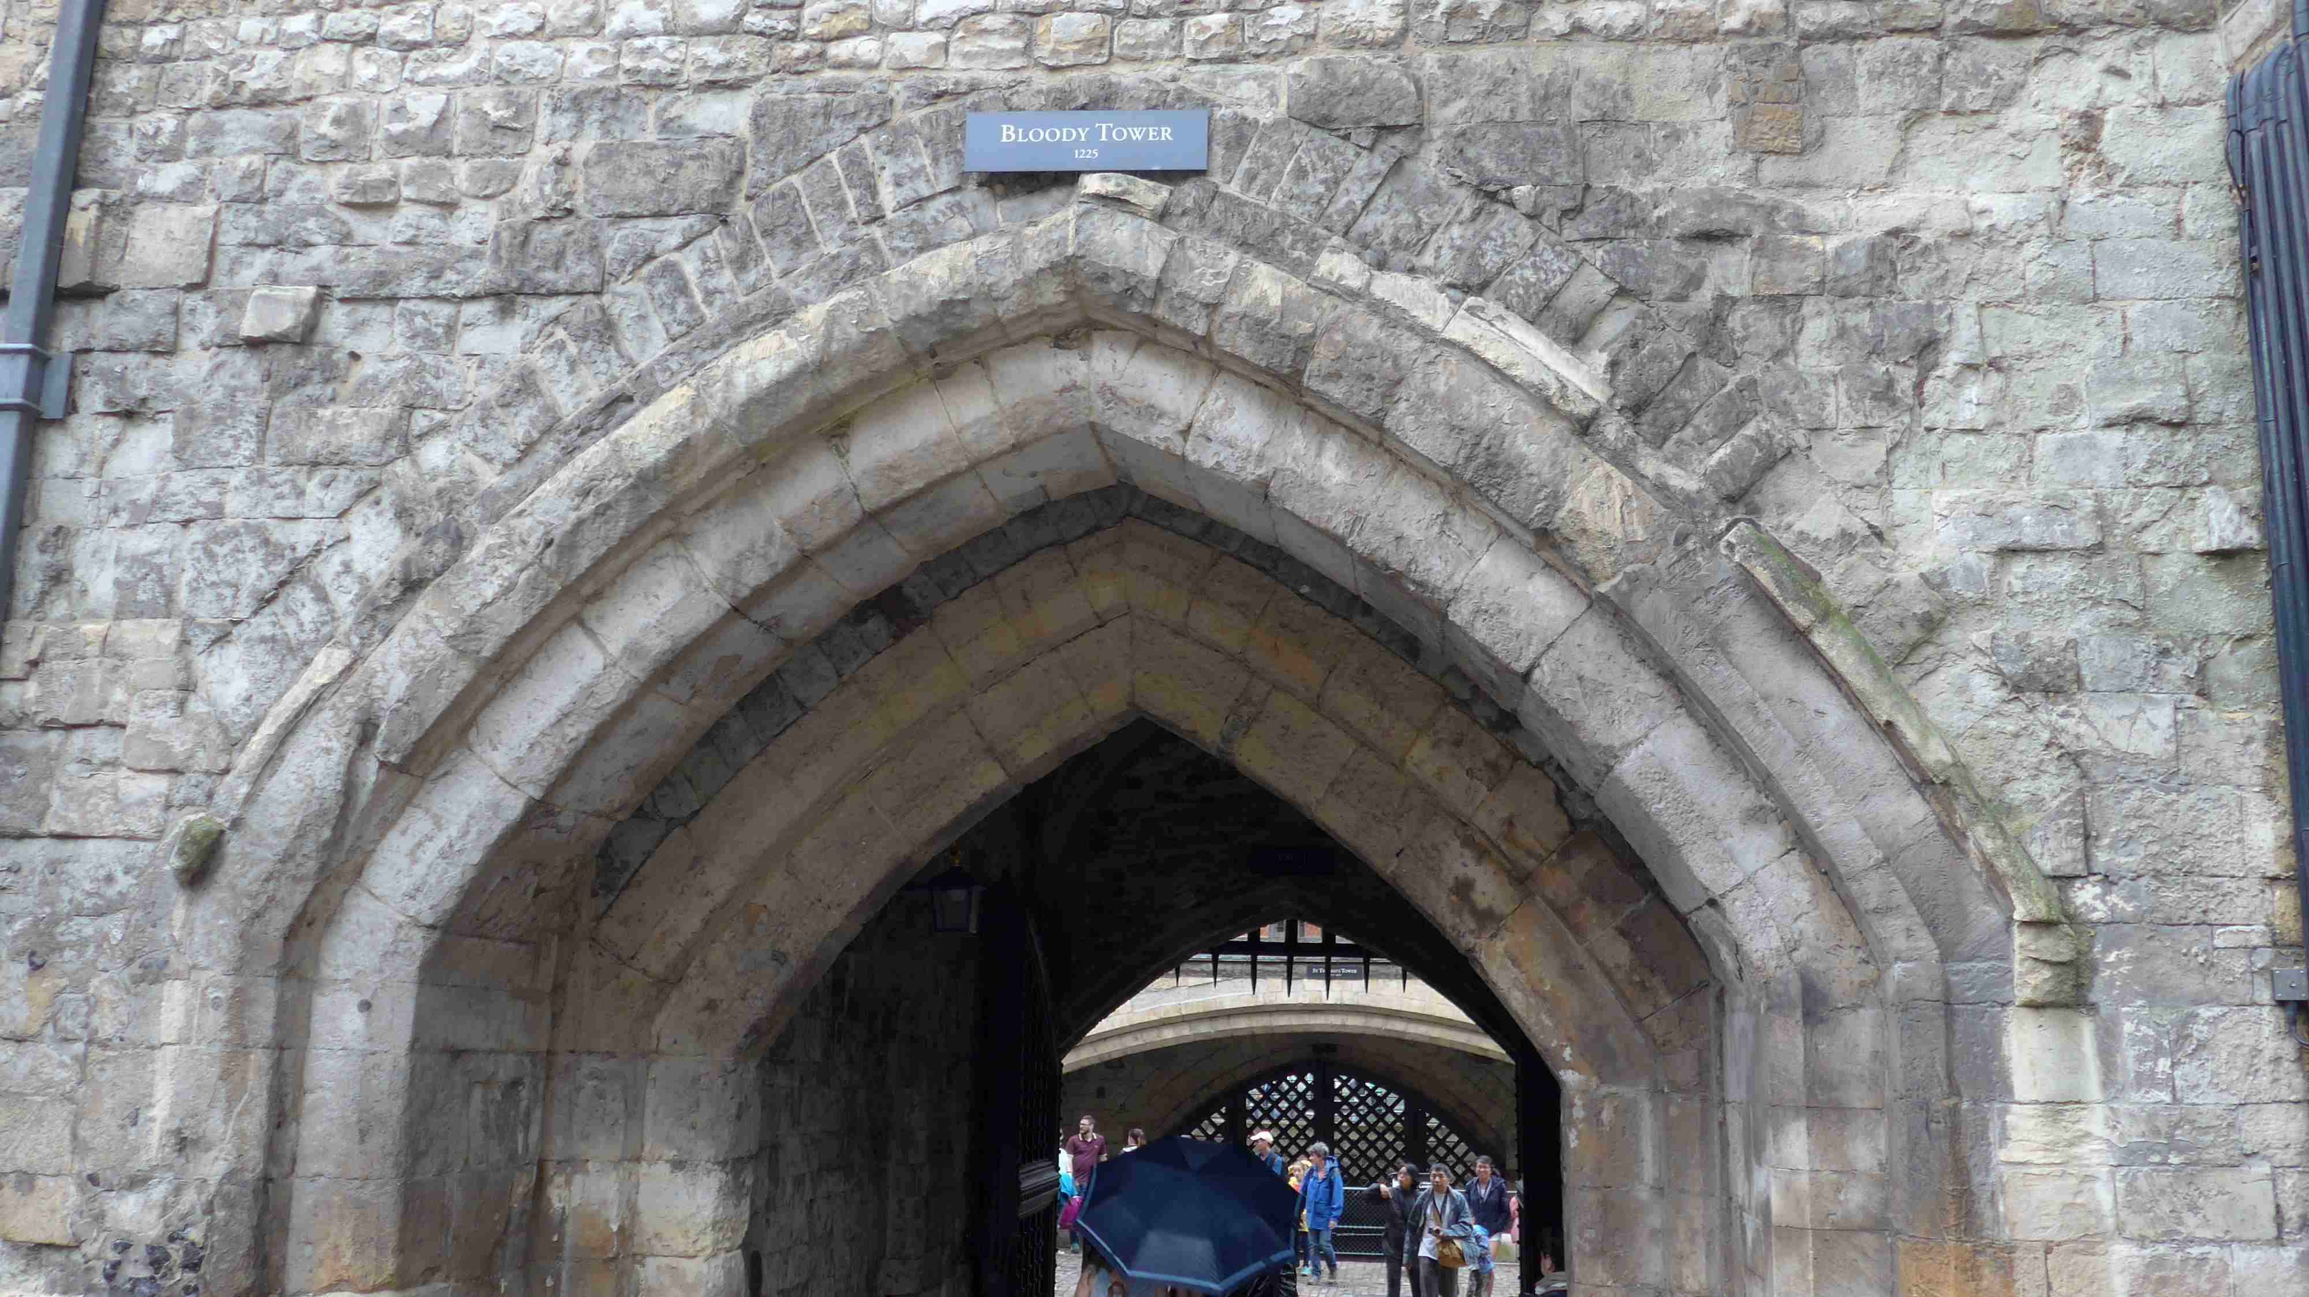
Construit au début des années 1220 pour contrôler l'entrée principale de la rivière au château, après 1280 la construction du mur de défense extérieure a quitté cette terre de la tour verrouillée.
De nombreux prisonniers passèrent des années dans cette prison

Slide 22
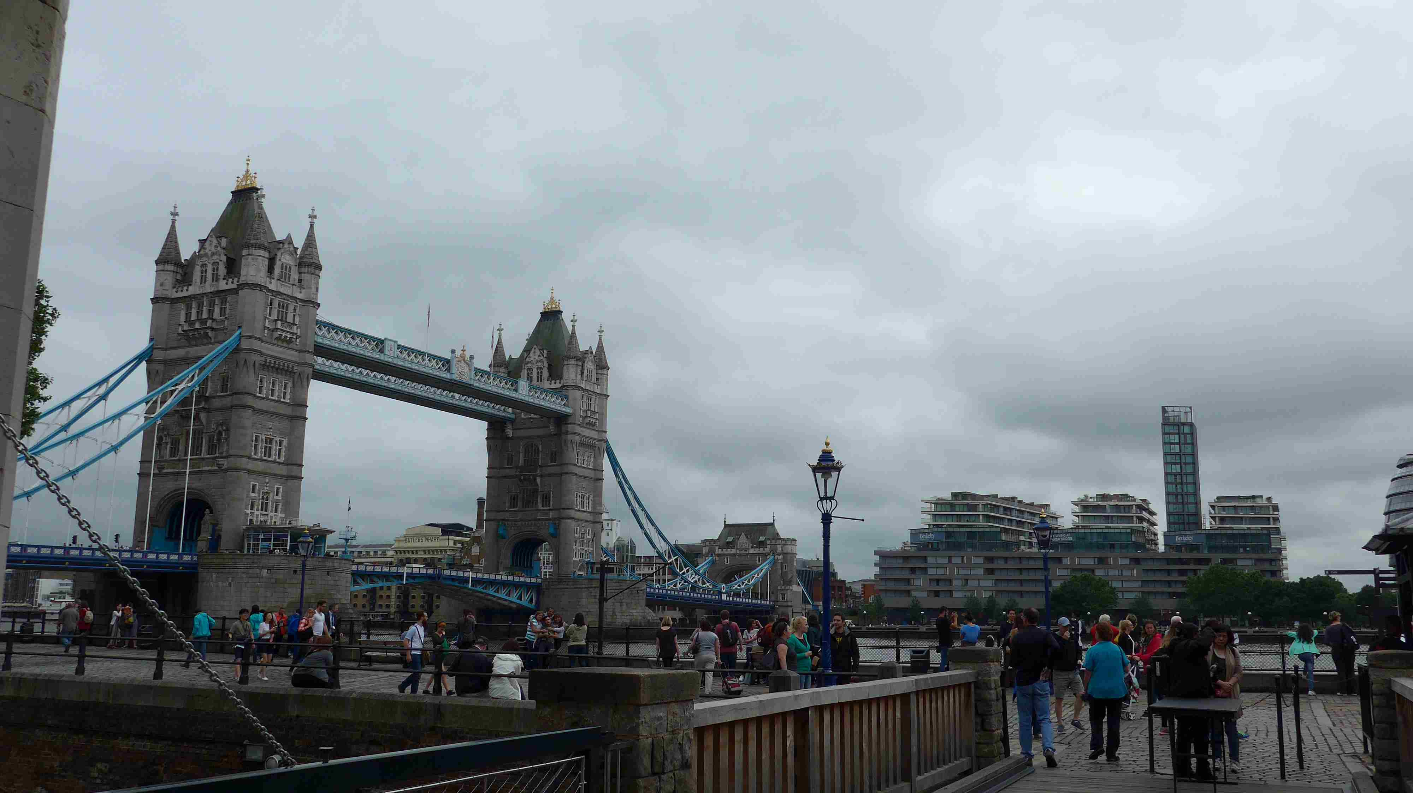
Le Tower bridge.
La vue depuis le pont est impressionnante :
La Tour de Londres au premier plan en passant ce pont direction

Slide 23
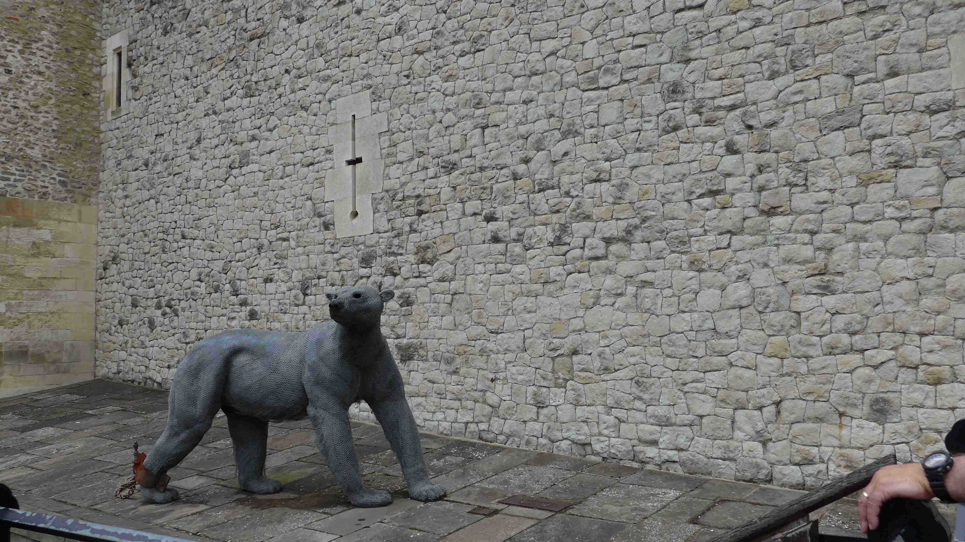
Pendant 600 ans, des animaux ont été gardés en captivité dans la Tour de Londres. Découvrez-en plus au sujet de leurs histoires fascinantes.

Slide 24
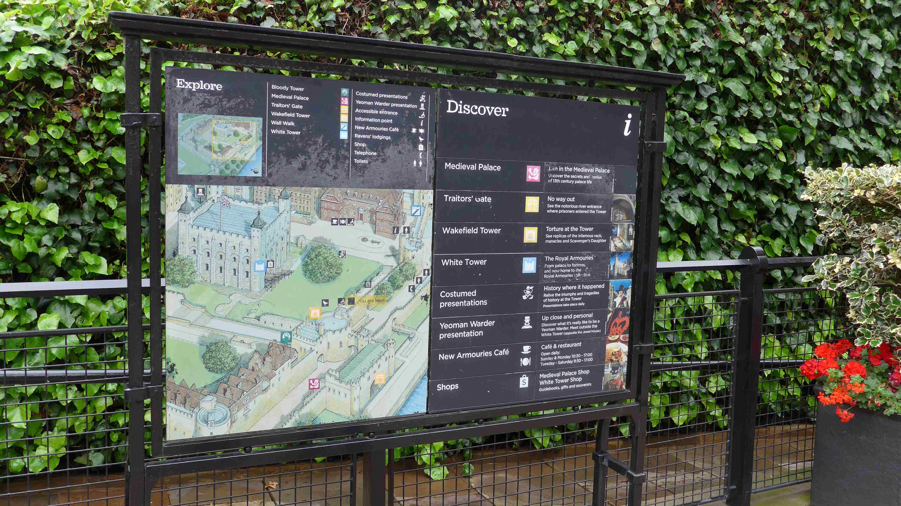

Slide 25
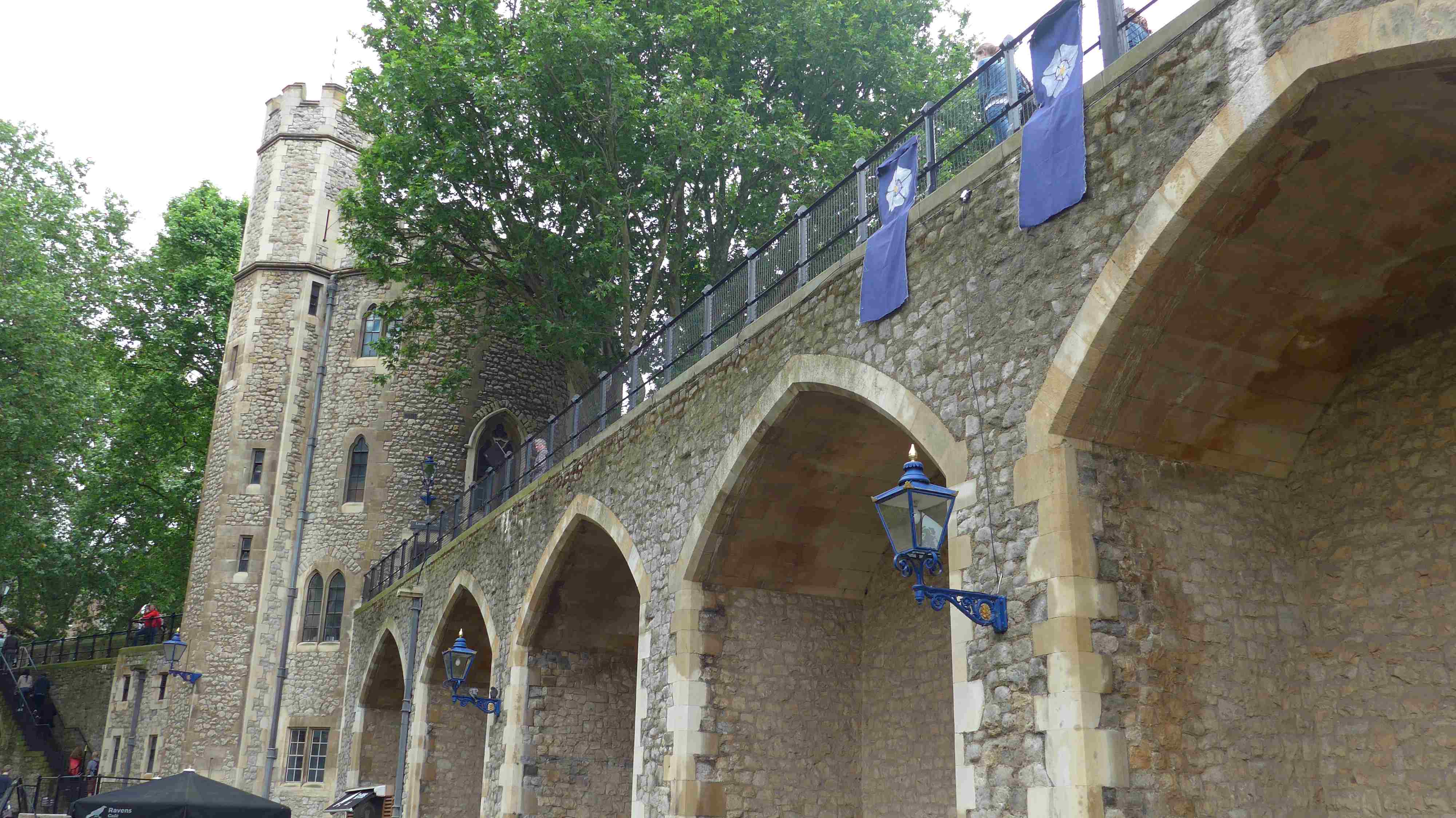

Slide 26

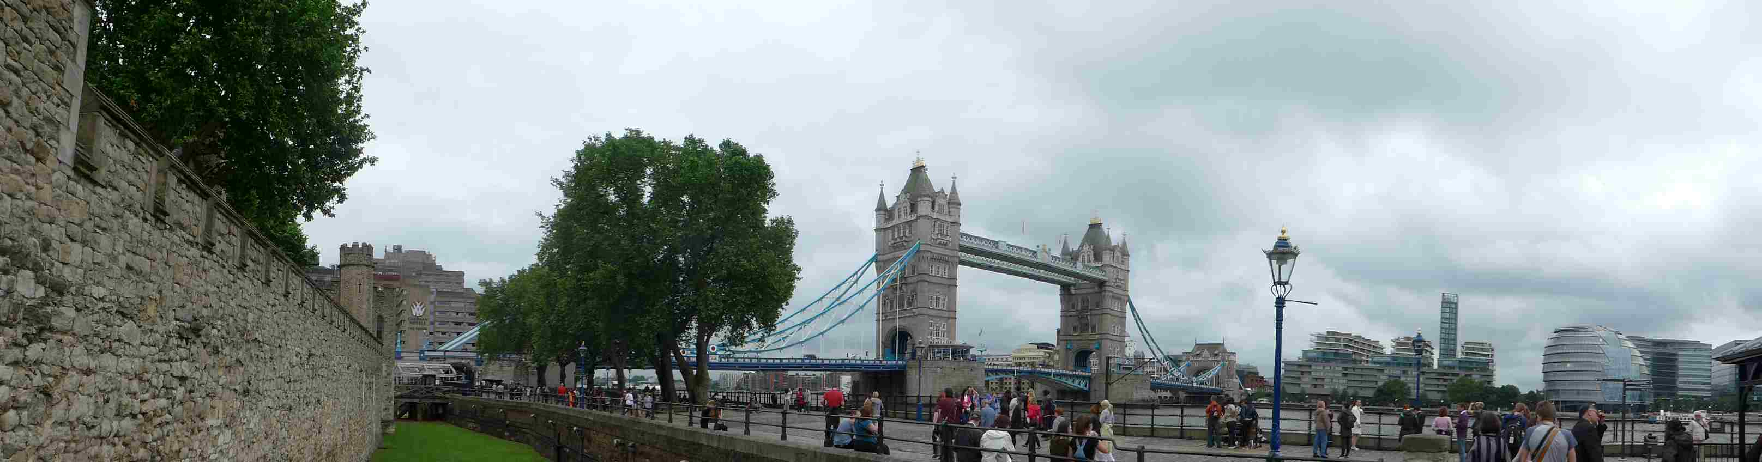
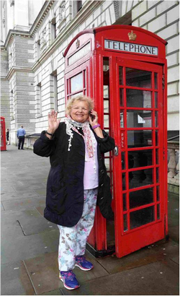

A bientôt la suite de mon voyage
Imagine - John Lennon
(Saxophone - Instrumental)
marinettek1@hotmail.fr

Slide 27


Beaucoup de sites disent qu’ils ont les meilleurs pps. Nous, nous disons que c’est a vous de juger
Téléchargé sur
pps-images-photos.com
Recevez un pps par jour en cliquant ici

